Slide 1



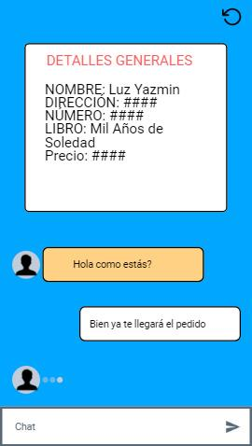
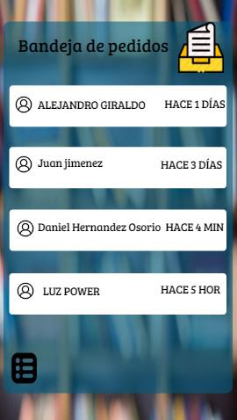
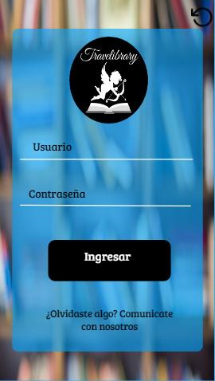
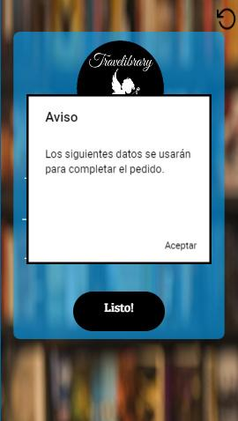
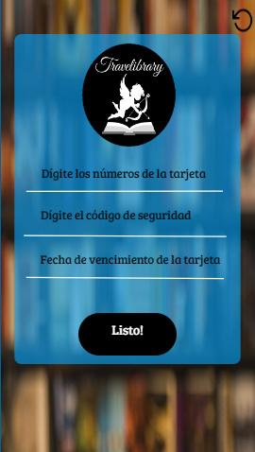
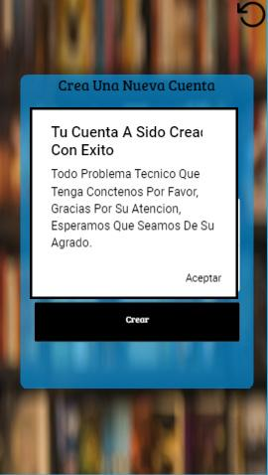
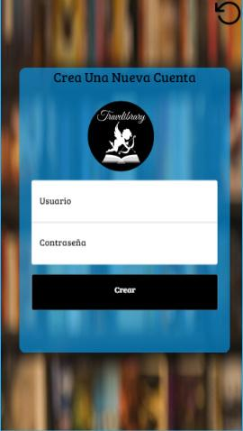
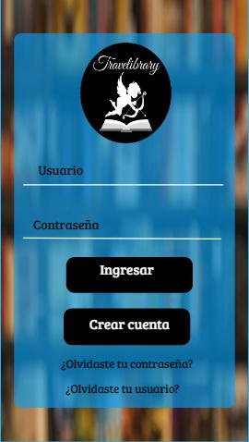

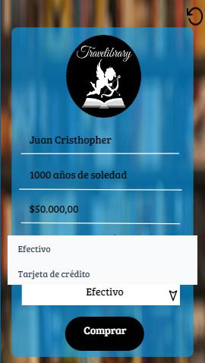
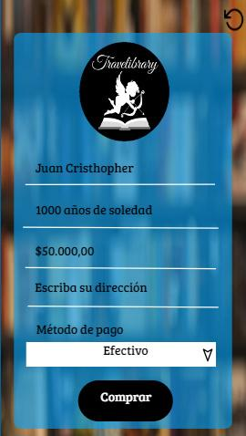
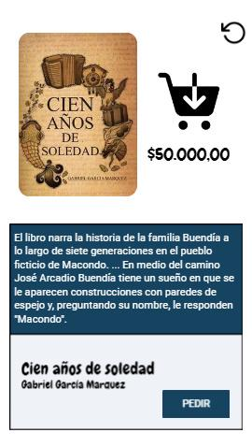
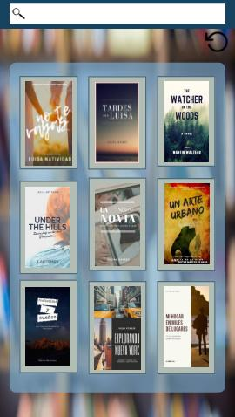
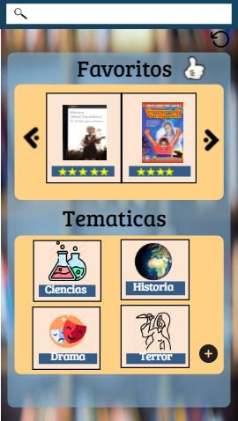
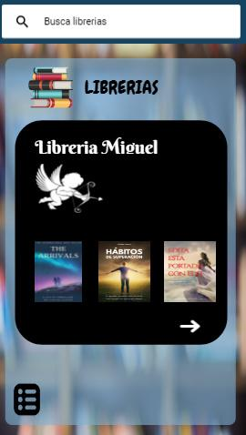
Travelibrary
PROGRAMA MEDIA TÉCNICA MEDELLÍN Desarrollo de Software
-Alejandro Giraldo Ocampo.
-Juan Cristopher Jiménez .
-Daniel Hernández Osorio.
Institución Educativa: Francisco Antonio Zea
Grado: 11°1
Programa de Formación: Media Técnica En Desarrollo De Software
Problema
Objetivos
La falta de lectura en los ciudadanos es una problemática que se ha venido afrontando con el surgimiento del internet, esto ha venido reduciendo la utilización de libros físicos, debido a que hoy en día pueden ser leídos mediante el uso de dispositivos, incrementado así el tiempo que pasamos en el internet y generando problemas en la salud como de la visión. A su vez la presencia de libros virtuales ha reducido las ventas en las diferentes librerías y ha hecho caso omiso en el reconocimiento de los derechos de autor como mecanismo para fomentar la cultura.
Objetivo general:
Desarrollar una aplicación móvil para todas las librerías del Valle de Aburrá en Medellín con la cual el usuario pueda comprar libros y recibirlos desde su casa de forma sencilla y rápida.
Objetivos específicos:
Definir la necesidad del público objetivo para fijar el problema a solucionar.
Analizar los requisitos de la aplicación y examinar cualquier restricción que se pueda dar.
Diseñar el prototipo general de la estructura de la aplicación.
Diseñar los subconjuntos y detalles de la aplicación.
Codificar en el lenguaje elegido las funciones y el diseño planteados en la fase del prototipo.
Probar cada función de la aplicación para determinar el cumplimiento de sus especificaciones y propósitos.
Recopilar defectos y aspectos a mejorar para arreglarlos.
Sacar una fase beta para garantizar que Travel Library cumpla con sus especificaciones originales.
Documentar el proceso de desarrollo para facilitar creaciones futuras.
Implementar la app.
Hacer las correcciones continuas para el mantenimiento de la aplicación.
Metodología
Travelibrary constará de una interfaz de carga que se mostrará durante unos segundos antes de pasar a la siguiente pantalla, en ella habrá dos botones para que la persona elija si es usuario o domiciliario.
Si es usuario será dirigido a la interfaz de logeo donde si tiene cuenta, accede con sus datos y pasa a la interfaz principal, sino puede crear una cuenta en el botón registro.
La interfaz principal tendrá una barra de búsqueda, una sección que mostrará los libros más vendidos, otra que muestra las categorías principales de los libros y finalmente un botón que despliega un menú de opciones adicional. En la barra de búsqueda se podrá buscar un libro por el nombre, allí aparecerán los resultados más allegados a lo se escriba. Dentro de cada tema se muestran los libros que se relacionan a dicha categoría. En el menú adicional aparecerán las opciones de “reportar mal funcionamiento” para que los usuarios puedan comunicar alguna falla en la app, seguidamente estará la opción de “¿no encuentras tu libro?” que les permitirá a los usuarios realizar un pedido acerca de un libro específico que no se muestra en la aplicación.
Dentro de cada libro que se muestra a la persona, hay otra interfaz que muestra la sinopsis, el precio del libro y el botón para realizar el pedido. Al darle clic al botón de realizar pedido se abrirá una ventana emergente que le muestra al usuario su nombre, el nombre y precio del libro, a su vez le pide ingresar su dirección y un método de pago. Si el método de pago es tarjeta de crédito, el usuario será redirigido a otra ventana en donde le pedirán los datos pertinentes de su tarjeta. Una vez puesto los datos y dado click al botón de pedir, el pedido estará disponible en la bandeja para los domiciliarios.
Al darle click al botón domiciliario del principio, redirigirá al cliente a un inicio de sesión donde tendrá que colocar un par de datos proporcionados por nosotros. Luego de esto, habrá una bandeja con pedidos disponibles los cuales pueden ser asignados a distintos domiciliarios por el cliente o propietario de la librería. La persona será dirigida a un chat que contiene los detalles del pedido, allí le podrá dar respuestas al cliente o preguntar por detalles específicos. Si el usuario marca el pedido como entregado entonces este ya no aparecerá en la bandeja general, si decide rechazar el pedido, este quedará vigente hasta que el usuario lo elimine o alguien tome su pedido. Si el pedido pasa más de dos días en bandeja, se eliminará y se notificará al usuario que no se pudo realizar el pedido.
Resultados y Conclusiones
El producto que esperamos al finalizar nuestro proyecto es una aplicación móvil con la que los usuarios ubicados en Valle de Aburrá (Medellín, Antioquia) puedan obtener libros de distinta temática de forma sencilla y asequible. La expectativa que tenemos es que la app promueva la lectura en los jóvenes durante y después de estos tiempos de pandemia en donde casi no se puede salir por temor al virus; reduciendo el índice de aburrimiento y depresión en los jóvenes, dándole salidas a la educación y la literatura. De igual forma se espera que esta aplicación ayude a contrarrestar los efectos de la pandemia en las librerías y puedan vender de forma más versátil a las personas.
Referencias
Mario Murillo (s.f) EL USO DE LOS LIBROS DE TEXTO EN LA ENSEÑANZA SECUNDARIA: LO QUE LOS PROFESORES OPINAN http://www.centroedumatematica.com/aruiz/libros/Uniciencia/Articulos/Volumen1/Parte2/articulo4.html
Wikipedia (s.f) Biblioteca. Recuperado el 4 de marzo del 2021. https://es.wikipedia.org/wiki/Biblioteca#Historia
Rafael, Q. Yaleni, S. (2020) Estudiar en línea en Colombia es un privilegio https://www.eltiempo.com/datos/asi-es-la-conexion-a-internet-en-colombia-510592#:~:text=Dos%20municipios%20de%20Colombia%20no,y%20Roberto%20Pay%C3%A1n%2C%20en%20Nari%C3%B1o.
Salomón S. (2020) Plataformas de domicilios reportaron crecimiento durante la cuarentena por covid-19 https://www.larepublica.co/especiales/el-boom-del-comercio-electronico/plataformas-de-domicilios-reportaron-crecimiento-durante-la-cuarentena-por-covid-19-3066590
Unicef (2020) El impacto del COVID-19 en la salud mental de adolescentes y jóvenes
unicef.org/lac/el-impacto-del-covid-19-en-la-salud-mental-de-adolescentes-y-jóvenes
Notes:
‹#›

